Slide 1
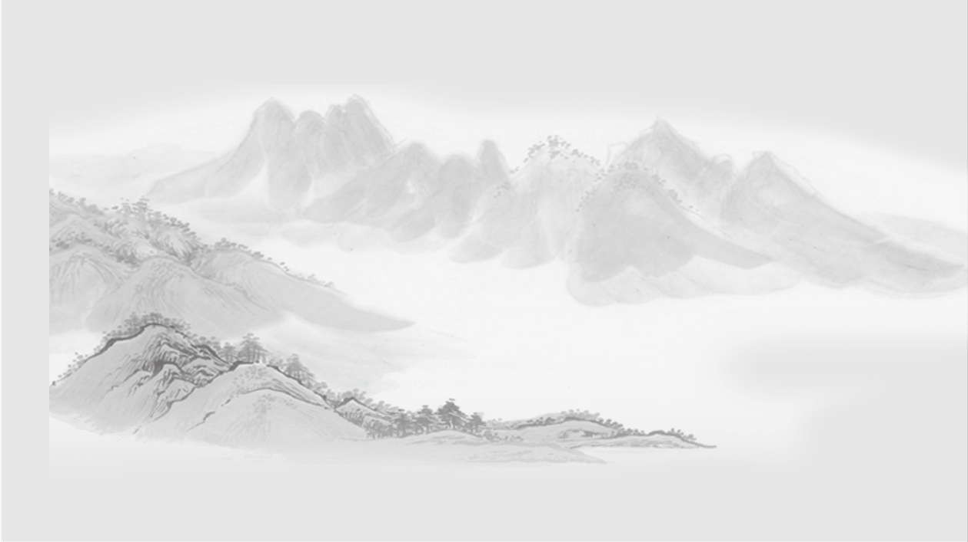

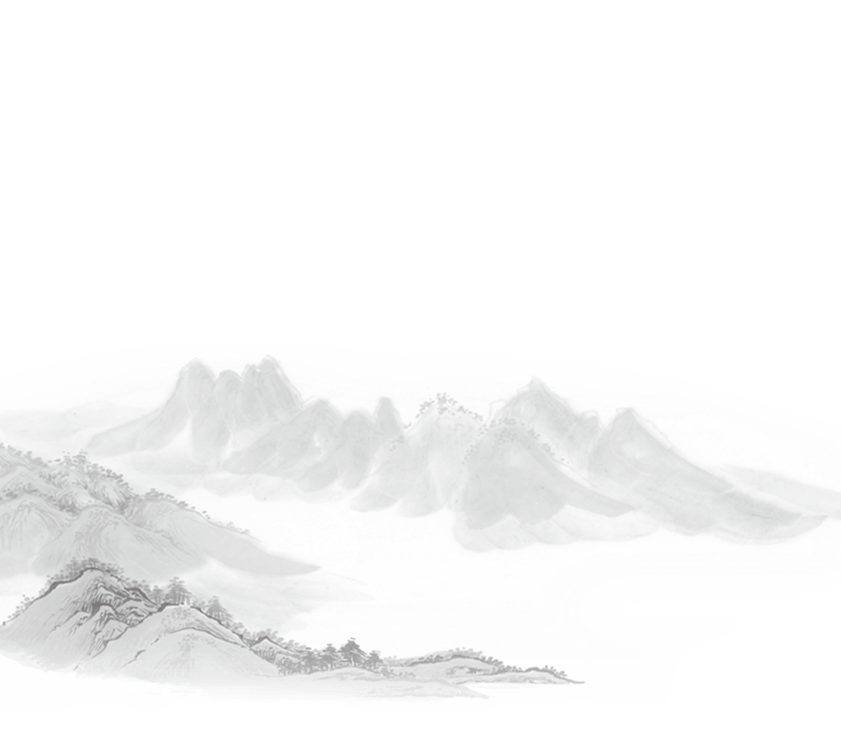

【中职专用】统编版·基础模块（上册）
寡人之于国也
孟子

Slide 2
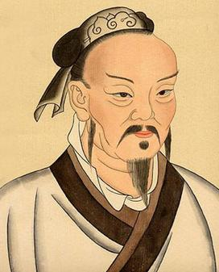
作者简介
千秋亚圣——孟子
孟子，名轲，字子舆，战国时邹人。他受业于孔子的孙子子思的弟子，是儒家继孔子之后又一位重要的代表人物，后称为“亚圣”。后世将他和孔子并称“孔孟”。
孟子生于战国时诸侯混战最激烈的时期，他提出“民贵君轻”、对人民作一定的让步、反对掠夺性战争等主张。为此,他到各国去游说诸侯，反对“霸道”，提倡以“仁”“义”为中心的“仁政”“王道”。他继承和发扬了孔子的思想，希望能够在诸侯中选出一位王天下的君主。由于他的这些主张与当时激烈混战的社会状况不符，所以均未被统治者所采纳。孟子退而与弟子著书，遂成《孟子》。

Slide 3
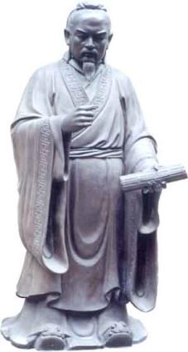
作者简介
孟子的思想
宋代以后常把孔子思想与孟子思想并称为“孔孟之道”。
（1）性善学说：“人性之善也，犹水之就下也；人无有不善，水无有不下”。
（2）理想人格：“人皆可以为尧舜”；“富贵不能淫，贫贱不能移，威武不能屈，此之谓大丈夫”。
（3）“仁政”思想：“民为贵，社稷次之，君为轻。”“乐以天下，忧以天下，然而不王者，未之有也”。

Slide 4
作者简介
孟子的仁政思想
一、民本思想：
“民为贵，社稷次之，君为轻。事故得乎丘民而为天子，得乎天子为诸侯，得乎诸侯为大夫。”《孟子尽心下》
二、国君应以保民为职分：
“乐民之乐者，民亦乐其乐，忧民之忧者，民亦忧其忧。”“乐以天下，忧以天下，然而不王者，未之有也”。
三、反对不义的战争。
孟子说：“春秋无义战。”又说：“得道者多助，失道者寡助。”

Slide 5
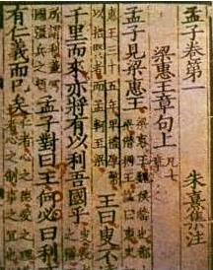
《孟子》简介
《孟子》是先秦诸子杰出的散文著作，是孟子及其弟子编辑而成的一部语录体著作，共7篇，内容包括孟子的政治活动、政治学说及哲学、伦理、教育思想。与《论语》相比，初具论说文的特征。
《孟子》长于言辞，在辩论中多用比喻，以小喻大，逻辑性很强，有极大的说服力，其文气势充沛，笔带锋芒，又富于鼓动性，对后世散文有很大的影响。儒家的经典著作之一。
南宋朱熹将《孟子》与《论语》《大学》
《中庸》合为“四书”。
《孟子》——乱世的哲思

Slide 6

字词正音
听朗读，注意重点字词读音
移其粟（sù）于河内 王好（hào）战 数罟（cùgǔ ）
弃甲曳（yè）兵 洿（wū）池 孝悌（tì）
鸡豚（tún）狗彘（zhì）之畜（xù） 庠（xiáng）序
颁（bān）白 饿莩（piǎo） 可以衣(yì）帛矣
然而不王（wàng）者 不可胜（shēng)食也

Slide 7
整体感知
尽心焉耳矣，民不加多
提出疑问：
五十步笑百步
分析原因：
施仁政、行王道
根本措施：

Slide 8
疏通文意
第一段
荒年，收成不好
梁惠王曰：“寡人之于国也，尽心焉耳矣。河内/凶，则移其民于
河东，移其粟于河内；河东凶亦然。察邻国之政，无如寡人之
用心者。邻国之民不加少，寡人之民不加多，何也？”
对于
均为助词
黄河以北
小米，借指粮食
也是这样
当权者
没有像……
更
①河内：古以黄河以北为河内，以南为河外。
②文言文中表示“荒年”的词有“歉岁、灾年、凶年、饥馑”，如：《宋史·黄廉传》：“久饥初稔（丰收），累给（贷款）并偿，是使民遇丰年而思歉岁也。”

Slide 9
疏通文意
梁惠王尽力做了哪些事，为什么困惑？
梁惠王：河内凶，移民移粟，河东亦然。
移其民
尽心
民不加多
感到
困惑
移其粟
无如寡人之用心
民不加少
提出“民不加多”的疑问

Slide 10
疏通文意
第二、三段
打比方
孟子对曰：“王好战，请以战喻。填然鼓之，兵刃既接，
弃甲曳(yè)兵而走。或百步而后止，或五十步而后止。
以五十步笑百步，则何如？”
曰：“不可！直(zhǐ)不百步耳，是亦走也。”
喜欢
请允许我
击鼓声
已经
拖着
兵器
逃跑
有的人
“五十步笑百步”：比喻缺点或错误并无本质区别(性质相同) ，只是情节轻或重的区别。
凭借
怎么样
只是

Slide 11
疏通文意
孟子听了梁惠王的话，为什么不直接阐明意见？
用梁惠王熟悉的“战”设喻，便于启发对方。
王好战，请以战喻
层层推进
投其所好，便于启发
以五十步笑百步，则何如
引王自己回答，自我否定
王如知此
以子之矛，攻子之盾
分析“民不加多”的原因

Slide 12
疏通文意
如何理解“以五十步笑百步”？
比喻作答，不直接回答“民不加多”的问题，而是用梁惠王熟悉的事例设喻。而梁惠王回答说“不可，直不百步，是亦走也。”（没有本质的区别），不知不觉地否定了自己与邻国的统治者的区别。说明梁惠王比别的国王好不了多少，移民移粟的措施与“邻国之政”并无本质区别，本质上讲都是虐民暴政。

Slide 13
疏通文意
第四段
曰：“王如知此，则无望民之多于邻国也。”“不违农时，谷不可胜食也；数（cù）罟（gǔ）不入洿（wū)池，鱼鳖不可胜食也；斧斤以时入山林，材木不可胜用也。谷与鱼鳖不可胜食，材木不可胜用，是使民养生丧（sāng）死无憾也。养生丧死无憾，王道之始也。
如果
通“毋”，译为“不要”。
违背，耽误。
尽，完。
细密的渔网。
深
一种斧子
这
供养活着的人
为死了的人办丧事。丧：动词。
为王之道，即以仁义治天下（施行仁政），这是儒家的政治主张。
运斤成风：比喻手法熟练，技艺高超。

Slide 14
疏通文意
第四段
状语后置句
丝织品
大猪
五亩之宅，树之以桑，五十者可以衣（yì）帛矣。鸡豚狗彘(zhì)
之畜（xù），无失其时，七十者可以食肉矣。百亩之田，勿夺其时，
数口之家可以无饥矣；谨庠（xiáng）序之教，申之以孝悌(tì)之义，
颁白者不负戴于道路矣。七十者衣帛食肉，黎民不饥不寒，然而不王
(wàng）者，未之有也。
名→动，栽种。
yì，穿，名→动。
小猪
喂养
通“毋”，不要。
状语后置句
耽误
谨慎
古代的学校
反复陈述
尊敬父母
敬爱兄长
通“斑”
背着东西
顶着东西
名→动，称王
宾语前置句

Slide 15
疏通文意
第四段
约束
通“途”，道路
狗彘食人食而不知检，涂有饿莩（piǎo）而不知发，
人死，则曰：‘非我也，岁也。’是何异于刺人而杀之，
曰：‘非我也，兵也？’王无罪岁，斯天下之民至焉。
第一个动词，吃。第二个名词，食物。
通“殍”饿死的人
开仓赈济
年成
这
跟
兵器
归罪、归咎
那么
到，此处指归顺

Slide 16
疏通文意
这一段使用了什么修辞手法？有何作用？分几层？
排比。给人一种吃不完、用不完的感觉，增强了文章的说服力和感染力。
不违农时
使民养生丧死无憾
不入洿池
王道之始也
以时入山林
阐述“王道之始”的道理

Slide 17
疏通文意
接着孟子又提出了那些措施，设想了那些结果？
措施
五亩…树之以桑
鸡豚…无失其时
百亩…勿夺其时
谨…申之以孝悌
效果
衣帛（五十）
食肉（七十）
无饥（黎民）
不负戴（颁白者）
“不王者，未之有也”王道之成
五亩之宅，树之以桑
鸡豚狗彘之畜，无失其时
养民
然而不王者，未之有也
百亩之田，勿夺其时
谨庠序，申孝悌
教民
阐述“王道之成”的道理

Slide 18
疏通文意
孟子否定了魏国及邻国之政，那么他的理想政治------“仁政”的具体内容是什么？
王道之始
不违农时（农）
初步措施
不可胜食
保护鱼类（渔）
保民
按时砍伐（林）
不可胜用
仁政
鼓励养蚕（纺）
王道之成
根本措施
繁兴六畜（牧）
生产粮食（农）
兴办教育
教民
孟子从王道之始和王道之成两方面阐述使民加多的办法,从保民、教民角度提出了七条措施。

Slide 19
疏通文意
哪两句使用对比手法？反映了当时社会怎样的情况？目的何在?
“狗彘食人食而不知检”（诸侯贵族）
“涂有饿莩而不知发” （下层百姓）
一方面揭示出社会的不平等，另一方面也写出了梁惠王仍然不爱民(对梁惠王自认为“于国尽心”的反驳)。

Slide 20
疏通文意
孟子还用了一个比喻，是怎样比的？
——涂有饿殍归罪于年成不好，如同刺人而杀之，归罪于武器一样。
孟子的“仁政”思想体现在哪里？
发展生产、制民之产、教化百姓、抛弃虐政。即“爱民”——保民无衣食之忧，教民以儒家之道。
狗彘食人食
错误态度
正确
涂有饿莩
王无罪岁
非我也，岁也
态度
斯天下之民至焉
阐述使民加多应有的正确态度

Slide 21
文章思路
全文分两部分：
第一部分(1)：梁惠王提出“民不加多”的疑问。
第二部分(2-4）：孟子分析“民不加多”的原因，阐述“仁政”的具体措施。
（2、3段）：孟子以战设喻，暗示“民不加多”的原因。
（4段）孟子明示“民不加多”的原因，阐述使民加多的途径。

Slide 22
文章结构
提出问题：“民不加多”
梁惠王=五十步者
分析问题：设喻
邻国者=一百步者
数量不同实质相同
“民不加多”
仁政之始
解决问题：
仁政之成

Slide 23
合作探究
请分析孟子在与梁惠王的对话中表现的思想与主张
首先，反对诸侯间无休无止的相互征战应该让利于民，让民众有得以休养生息的机会。
第二，孟子又向梁惠王表明了自己治民的理想，具体的说，就是让民拥有“五亩之宅”“百亩之田”“鸡豚狗彘之畜”——丰衣足食。
第三，孟子还非常重视教化，提出了“谨庠序”的主张，他的最高理想是黎民“衣帛食肉”“不饥不寒”。
最后孟子在自己论证的基础之上，进一步指出面对上层贵族奢靡浪费，黎民饥寒交迫的社会现实，作为最高统治者的梁惠王具有不可推卸的责任。

Slide 24
合作探究
孟子的仁政思想有何现实意义？ (古为今用)
1.孟子的“王道”思想包括“温饱”和“教化”两部分，也就是今天的“物质文明” 和“精神文明”；
2.开发自然资源，做到“不滥”、“不竭”，是今天的“可持续发展农业”的概念。
3、民富才能国强，而民富的前提是休养生息，只有合理的减轻农民的负担，才能使农民过上真正稳定的小康生活，才能创造更多的物质财富。

Slide 25
写作特色
（1）结构严谨。孟子的文章环环相扣，不可分割。这篇文章的末尾，依次用“寡人之民不加多”，“则无望民之多与邻国也”，“斯天下之民至焉”。体现了各部分之间的内在联系。
（2）善用比喻。孟子善用比喻说理，文字显得从容不迫。如“五十步笑百步”，“是何异于刺人而杀之，曰‘非我也，兵也’”。
（3）气势充沛。孟子的文章具有雄辩的气势，表现在 语言上是使用整齐的排偶句式。如叙述王道之始时的三组排偶句、王道之成时的四组排偶句。音节铿锵，气势充沛。

Slide 26
小 结
课文中阐述的是“王道之始”和“王道之成”的道理，强调：以民为本、实行仁政是统一天下的根本保证。孟子认为，国君如能实行仁政，减税宽刑，不滥杀无辜，以忠信孝悌教育百姓，就可以使天下归心。这就是说，真正能够爱人民的人，他的力量是不可战胜的。

Slide 27
文言知识积累
通假字
1、则无望民之多于邻国也 “无”通“毋”，不要
2、颁白者不负戴于道路者 “颁”通“斑”
3、涂有饿莩而不知发 “涂”通“途”，道路
“莩”通“殍”，饿死的人

Slide 28
文言知识积累
古今异义
河内凶
古义：谷物收成不好，荒年；
今义：常指人或动物暴躁，心肠狠。
邻国之民不加少
古义：更，再，副词；
今义：常指增加
或百步而后止
古义：有人，有时；
今义：选择连词
兵刃既接弃甲曳兵而走
兵 古义：兵器/
今义：战士，士兵；
走 古义：逃跑；
今义：行

Slide 29
文言知识积累
古今异义
谷不可胜食也
古义：尽
今义：胜利
数罟不入洿池
古义：细、密
今义：数字或者数数
树之以桑
古义：种植，动词
今义：常指较高大的林木
七十者可以食肉矣
古义：可以凭借
今义：表同意认可
谷不可胜食也。
古义：粮食的统称
今义：指稻谷

Slide 30
文言知识积累
词类活用
名词活用作动词
（1）填然鼓之 鼓：打鼓
（2）七十者衣帛食肉 衣：穿
（3）黎民不饥不寒，然而不王者，未之有也
王：为王、称王、统一天下
（4）树之以桑 树：种植
（5）王无罪岁 罪：归罪、归咎

Slide 31
文言知识积累
词类活用
动词作名词
是使民养生丧死无憾也
生：活着的人 死：死去的人
请以战喻 战： 战争
形容词作动词
谨庠序之教 谨：认真从事
使动用法
则移其民于河东，移其粟于河内 使……迁移
为动用法 使养生丧死无憾 为…办丧事

Slide 32
文言知识积累
特殊句式
1、判断句
（1）是亦走也
（2）非我也，兵也
（3）是使民养生丧死无憾也
标志：……也。
2、介词结构后置
（1）申之以孝悌之义
（2）树之以桑
（3）则无望民之多于邻国也
3、宾语前置
未之有也

Slide 33
文言知识积累
特殊句式
4、固定句式
①或……或…… 或百步而后止，或五十步而后止。
有的……有的……
②直……耳 直不百步耳。 译为“只……罢了。”
③是……也 是亦走也。 译为“这是……呀。”
④是何异于…… 是何异于刺人而杀之，曰“非我也，兵也”？ 译为“这同……有什么区别呢？”

